Slide 1
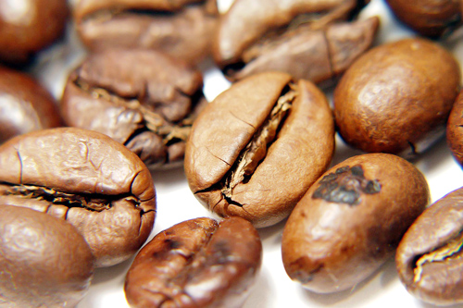
Picture Book

Slide 2
목 차
어린이 도서의 의미
1
주요 출간 어린이 도서
2
어린이 도서 독서량 현황
3
어린이 도서의 종류
4

